Slide 1
De eerste schooldag
Een verhaal vol vriendschap

Slide 3
De irritante juf!

Slide 4
Lisa en klara: de beste BFF’s ☺

Slide 5
Waar zou de nieuwe leerling toch zijn?

Slide 6
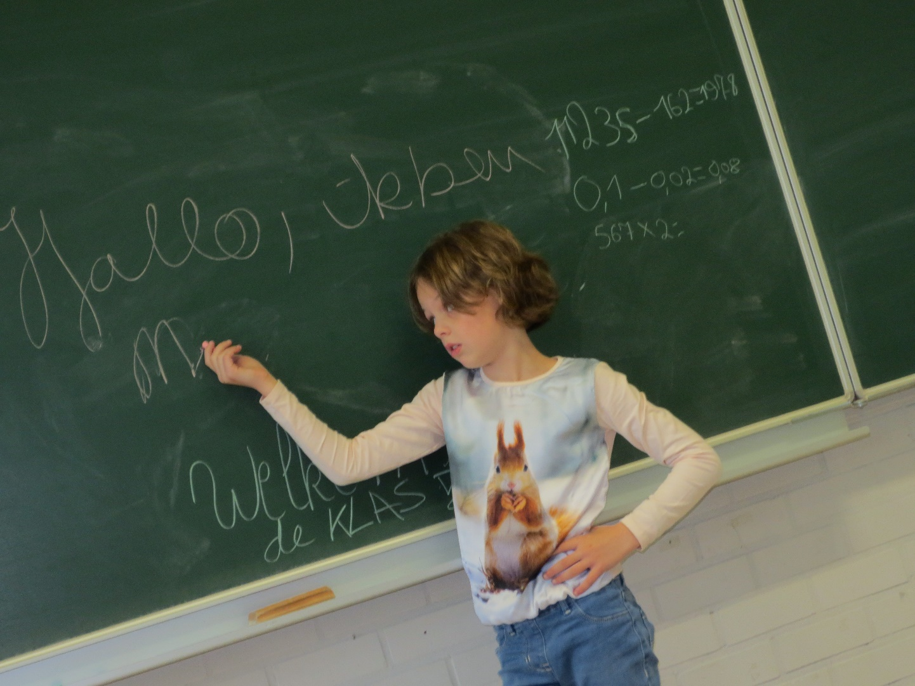
OMG!!! Dat is ze, Moora!

Slide 7
Direct vriendinnen……

Slide 8
Noodgeval!!!!

Slide 9
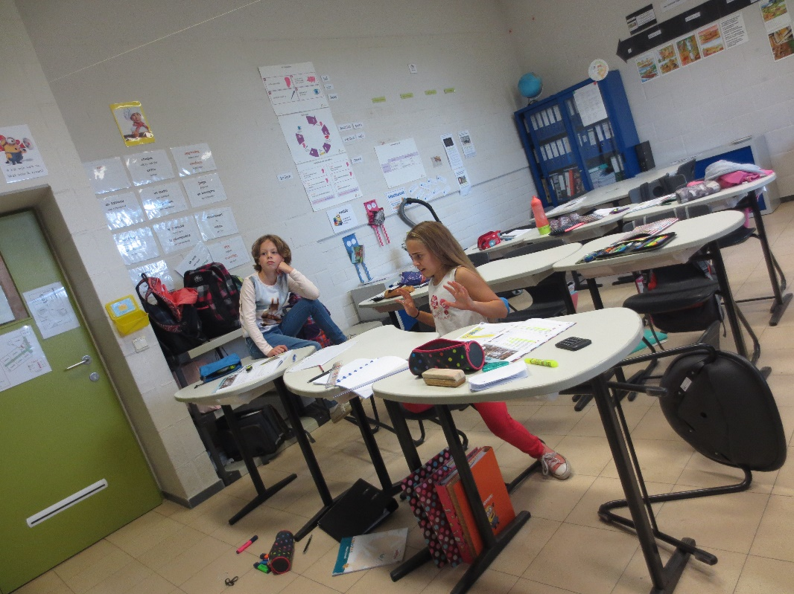
Moora zit vol deugenieterij!

Slide 10
De sirene van de juf : AAAAAHHH!!!

Slide 11
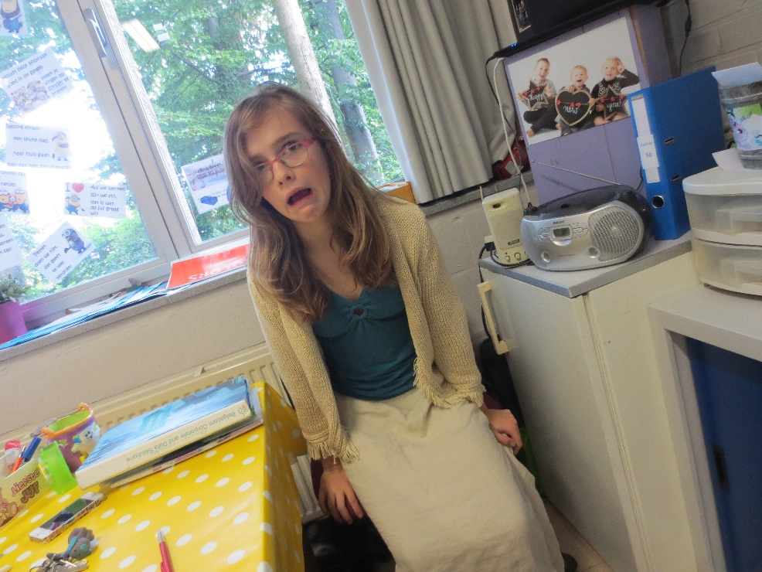
Wat is eraan de hand???!!!

Slide 12
Moora lacht zich te pletter!☺☺

Slide 13
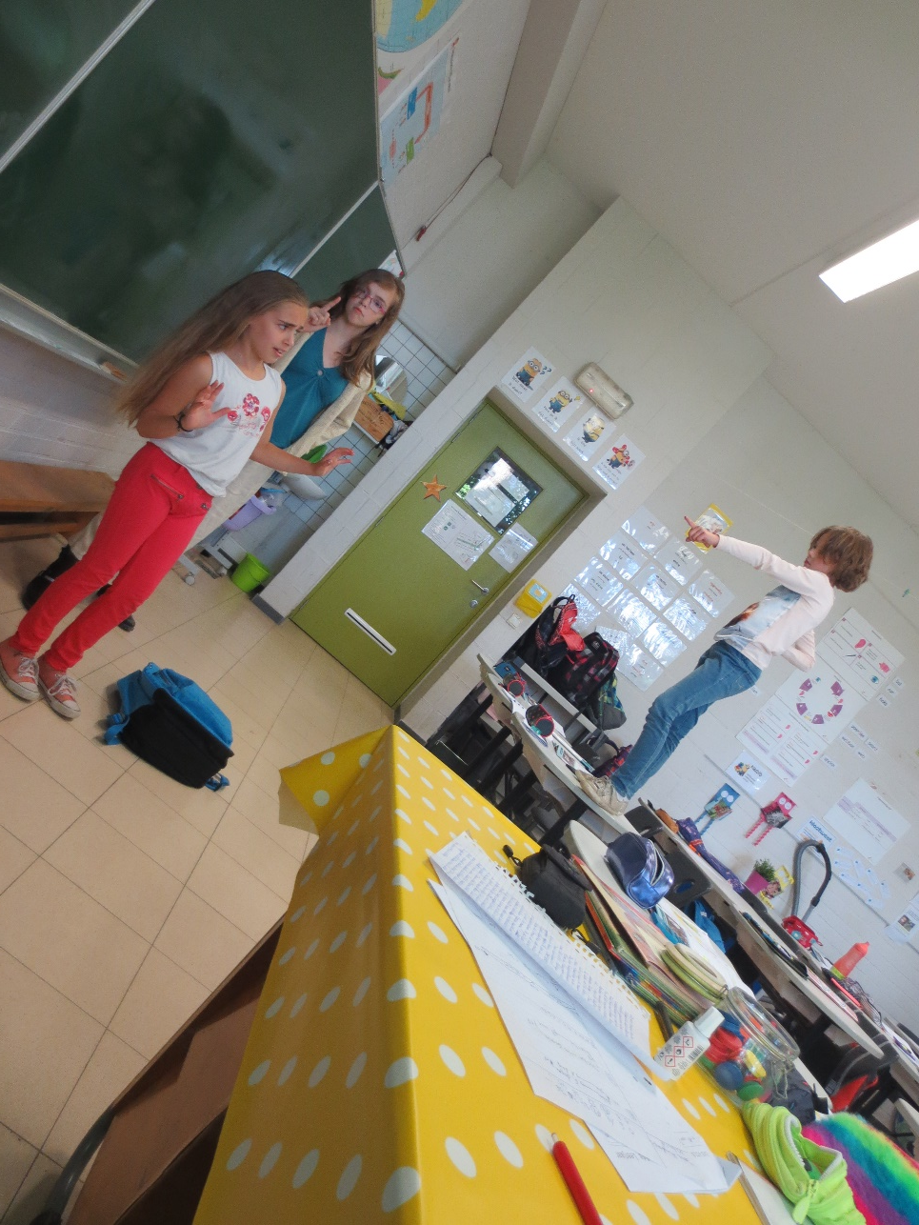
Wie heeft het gedaan ???

Slide 14
Nee wacht Lisa!!

Slide 15
Ik heb niets gedaan!

Slide 16
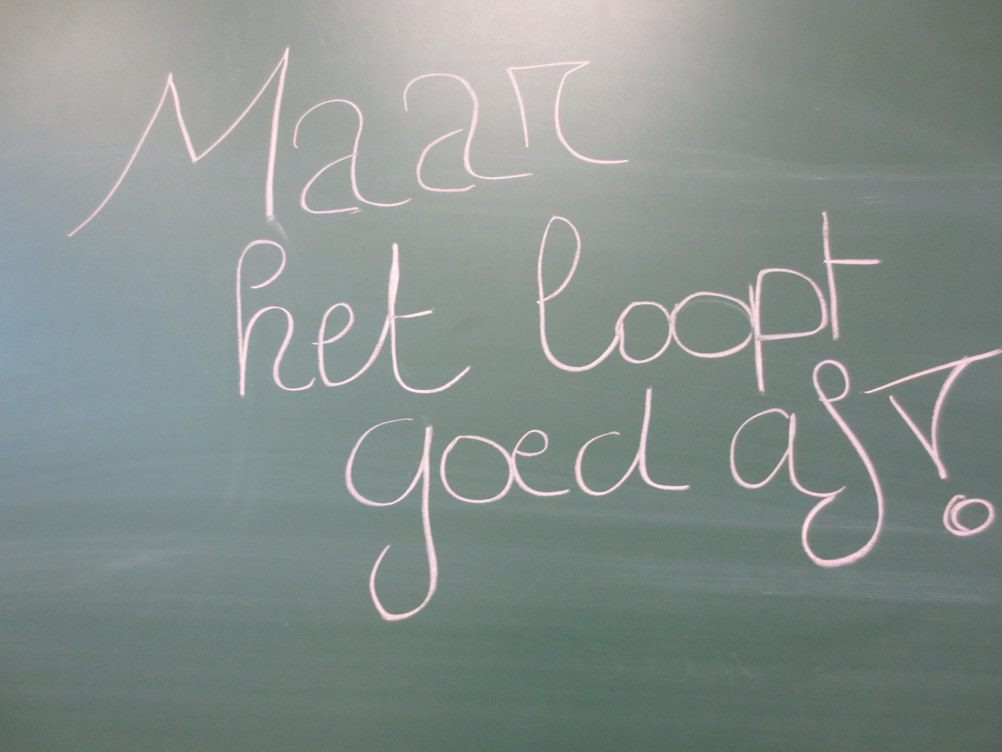
Eerst nog even ruzie,maar ……

Slide 17
BFF ☺☺☺☺!!!

